Slide 1
Web bán sách
Product Owner : Trịnh Minh Thảo
Scrum Master : Thái Thị Duyên
Deverlopers : Nguyễn Đình Tuấn
Nguyễn Phương Ngân
Hà Hữu Ba
Notes:
Giảng viên (15phút)
+ Hướng dẫn tổng quan về cách học cái này, nên được thực hiện trước buổi học đầu tiên.
+ Vẽ lại bức tranh tổng quan về toàn bộ các kiến thức, các tài liệu, công cụ, đánh giá, yêu cầu trong module

Slide 2
Mô tả sản phẩm
Web bán sách cung cấp cho người sử dụng có thể xem thông tin sách trên cửa hàng và đặt mua online để có cho mình những cuốn sách hay một cách dễ dàng.
Cung cấp các tính năng giúp người quản lý có thể quản lý hệ thống một cách tiện lợi.
Website xây dựng áp dụng kỹ thuật Single page Application dựa trên các công nghệ PHP, Angular Framework, Laravel Framework, Bootstrap mang đến cho người dùng trải nghiệm tốt hơn.

Slide 3
Phạm vi dự án
Phục vụ cho mọi đối tượng có nhu cầu mua sách online để đọc, hay làm quà tặng...

Slide 4
Các tính năng chính của sản phẩm
Tính năng quản lý
  Quản lý sách
  Quản lý tác giả
  Quản lý thể loại
Tính năng người dùng
  Xem và tìm kiếm mọi thông tin về sách, tác giả và thể loại trên hệ thống
  Tương tác với giỏ hàng

Slide 5
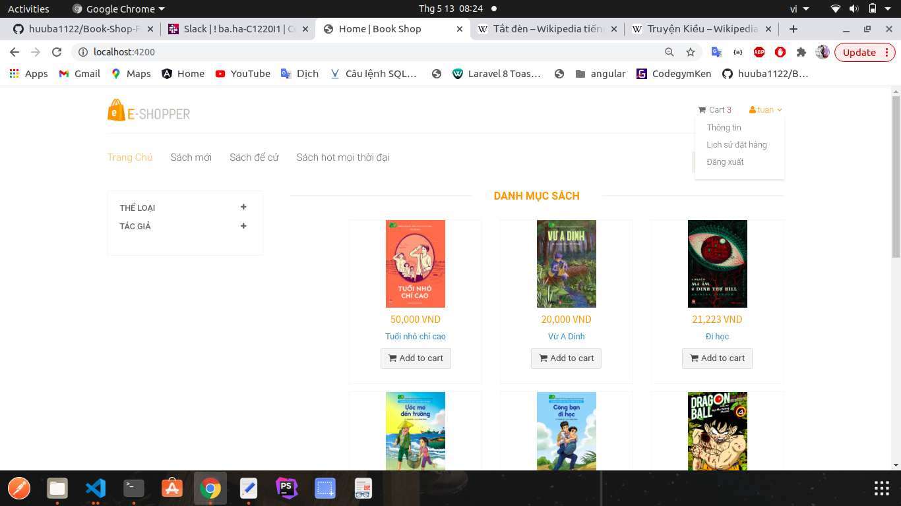
Giới thiệu về sản phẩm

Slide 6
Kết quả đạt được
Tăng kỹ năng làm việc nhóm
Biết thêm về Scrum
Tăng khả năng tư duy sản phẩm
Kỹ năng tìm kiếm tài liệu tăng lên
Tăng kỹ năng tương tác git
Tăng thêm kiến thức về angular

Slide 7
Các khó khăn gặp phải
Giao tiếp giữa các thành viên
Phân công công việc giữa các thành viên chưa tốt
Khả năng thiết lập mức ưu tiên đầu công việc kém
Tư duy về sản phẩm thực tế kém
Khó khăn khi thiết kế web sử dụng Angular Framework
Kết hợp Angular và Laravel

Slide 8
Bài học
Nên thiết lập các mức độ ưu tiên đầu công việc một các tương đối
Chia các đầu công việc giữa các thành viên phải có deadline
Phản hồi sớm khi gặp vấn đề không giải quyết được
Mọi sự tạm bợ đều phải trả giá.

